Slide 1

Lokalna Grupa Działania
Silne Biłgorajskie

Slide 2

Czym jest LGD?
Lokalne Grupy Działania (LGD) to swego rodzaju organizacje partnerstwa terytorialnego, których zadaniem jest utworzenie oraz realizacja Lokalnej Strategii Rozwoju (LSR). Jednym z głównych założeń wspomnianej strategii jest rozwój lokalnej przedsiębiorczości (dotyczy to mieszkańców terenów objętych daną Grupą Działania), wspierany poprzez organizację licznych programów umożliwiających między innymi pozyskanie dotacji na otwarcie firmy lub dofinansowanie na rozwój istniejącego przedsiębiorstwa.
Stowarzyszenia te funkcjonują wyłącznie na terenach wiejskich oraz miejsko- wiejskich, gdzie liczba mieszkańców w danej miejscowości nie przekracza 20000 mieszkańców.
Lokalne Grupy Działania ogłaszają również nabory na działania dla ogółu społeczności lokalnej np. małe/ duże granty, o które mogą również wnioskować zarówno osoby fizyczne jak i fundacje, stowarzyszenia, domy kultury, KGW, OSP oraz inne jednostki pożytku publicznego
Chcemy budować nasz powiat, będziemy wspierać mieszkańców i samorządy!

Slide 3
O nas
Stowarzyszenie Lokalna Grupa Działania „ Silne Biłgorajskie” tworzy 94 członków z 13 gmin województwa lubelskiego, objętych obszarem LGD (12 gmin powiatu biłgorajskiego, 1 gmina powiatu zamojskiego).
Skład członków ukonstytuował się w taki sposób, że zapewnia reprezentatywność zarówno, jeśli chodzi o sektory, jak i obszary poszczególnych gmin. Stowarzyszenie jest partnerstwem trójsektorowym, składającym się z przedstawicieli sektora publicznego, gospodarczego i społecznego, w tym:
Radnych gmin, powiatu, sołtysów- partnerów publicznych;
Rolników, przedsiębiorców- partnerów gospodarczych;
Mieszkańców, podmiotów reprezentujących społeczeństwo obywatelskie- partnerów społecznych.

Slide 4
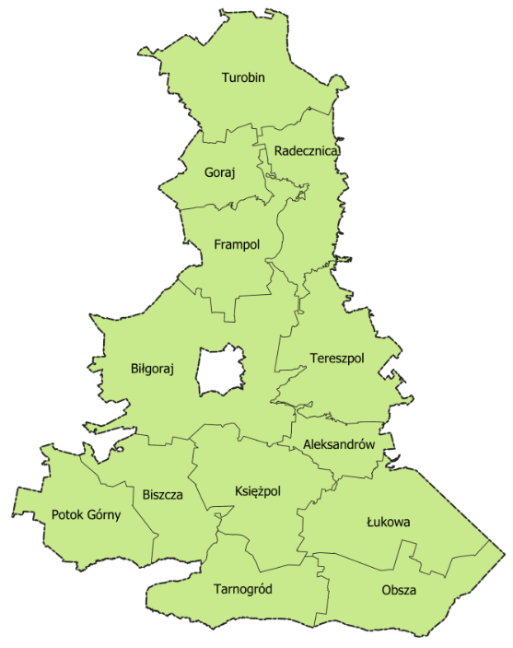
Mapa obszaru

Slide 5
Organem decyzyjnym LGD jest Rada
Rada składa składa się z 14 osób reprezentujących:
Sektor publiczny- 2 członków- 14,86% głosów;
Sektor gospodarczy- 6 członków- 42,86% głosów;
Sektor społeczny- 6 członków- 42,86% głosów

Slide 6

Grupy docelowe szczególnie istotne dla realizacji LSR
Osoby młode (do 25 roku życia)
Osoby starsze (po 60 roku życia)
Osoby poszukujące pracy (grupa znajdująca się w niekorzystnej sytuacji)
Osoby z niepełnosprawnościami (grupa znajdująca się w niekorzystnej sytuacji)
Rolnicy niskotowarowi (grupa znajdująca się w niekorzystnej sytuacji)
Przedsiębiorcy

Slide 7

Cele i przedsięwzięcia

Slide 8
Budżet (w EUR) | Przedsięwzięcia w ramach Celu 1. Większa konkurencyjność gospodarcza obszaru | Grupy docelowe | Sposób realizacji (konkurs, projekt grantowy, operacja własna, animacja itp.)
142 222,22 | P.1.1. Wsparcie podejmowania i rozwoju działalności wykorzystujących istniejącą bazę surowcową | Mieszkańcy, w tym osoby poszukujące pracy, przedsiębiorcy, rolnicy niskotowarowi, przedsiębiorstwa ekonomii społecznej | Konkurs, animacja
62 666,67 | P.1.2. Promocja lokalnych produktów oraz oferty turystycznej | Mieszkańcy, w tym osoby poszukujące pracy, przedsiębiorcy, rolnicy niskotowarowi, przedsiębiorstwa ekonomii społecznej organizacje pozarządowe, turyści | Projekty grantowe, animacja
240 000,00 | P.1.3. Rozwój działalności w zakresie usług turystycznych, rekreacyjnych i czasu wolnego | Mieszkańcy, w tym osoby poszukujące pracy, przedsiębiorcy, rolnicy niskotowarowi, przedsiębiorstwa ekonomii społecznej, turyści | Konkurs, animacja
244 444,44 | P. 1.4. Rozwój infrastruktury istotnej dla rozwijania funkcji turystycznej | Mieszkańcy, jednostki samorządu terytorialnego i inne instytucje publiczne, organizacje pozarządowe, turyści odwiedzający obszar LGD, osoby młode, osoby starsze | Konkurs
Budżet (w EUR) | Przedsięwzięcia w ramach Celu 2 Wyższa aktywność społeczna mieszkańców | Grupy docelowe | Sposób realizacji (konkurs, projekt grantowy, operacja własna, animacja itp.)
50 666,67 | P.2.1. Wzrost kompetencji i umiejętności mieszkańców | Mieszkańcy, w tym przede wszystkim osoby starsze oraz osoby w niekorzystnej sytuacji, jednostki samorządu terytorialnego i inne instytucje, organizacje pozarządowe, przedsiębiorcy | Konkurs, projekty grantowe
585 555,56 | P.2.2. Zapewnienie atrakcyjnych przestrzeni spędzania czasu wolnego | Mieszkańcy, w tym przede wszystkim osoby starsze, osoby młode, osoby z niepełnosprawnościami, jednostki samorządu terytorialnego i inne instytucje, organizacje pozarządowe | Konkurs

Slide 9
250 000,00 | P. 2.3. Włączenie społeczne seniorów | Mieszkańcy, w tym przede wszystkim osoby starsze, jednostki samorządu terytorialnego i inne instytucje, organizacje pozarządowe, przedsiębiorcy | Konkurs, projekty grantowe
236 666,67 | P. 2.4. Zwiększenie możliwości rozwojowych dzieci i młodzieży | Mieszkańcy, w tym przede wszystkim osoby młode, jednostki samorządu terytorialnego i inne instytucje, organizacje pozarządowe | Projekty grantowe, projekty partnerskie realizowane w partnerstwie z podmiotem z obszaru innej LSR oraz zagranicznym, animacja
512 500,00* | P. 2.5. Działania animacyjne i administracyjno-informacyjne prowadzone przez biuro LGD | Mieszkańcy, w tym osoby w niekorzystnej sytuacji, jednostki samorządu terytorialnego i inne instytucje, organizacje pozarządowe, przedsiębiorcy | Operacja własna, animacja
Budżet (w EUR) | Przedsięwzięcia w ramach Celu 3. Wzmocnione poczucie tożsamości i odpowiedzialności za Ziemię Biłgorajską | Grupy docelowe | Sposób realizacji (konkurs, projekt grantowy, operacja własna, animacja itp.)
177 777,78 | 3.1. Zachowanie i utrwalanie obiektów dziedzictwa kulturowego | Mieszkańcy, w tym osoby w niekorzystnej sytuacji, jednostki samorządu terytorialnego i inne instytucje, organizacje pozarządowe | Konkurs
91 111,11 | P.3.2. Wzmacnianie odpowiedzialności za lokalne zasoby przyrodnicze | Mieszkańcy, w tym osoby w niekorzystnej sytuacji, jednostki samorządu terytorialnego i inne instytucje publiczne, organizacje pozarządowe | Konkurs
168 888,89 | P. 3.3. Pielęgnowanie i popularyzowanie lokalnego dziedzictwa kulturowego | Mieszkańcy, w tym osoby w niekorzystnej sytuacji, jednostki samorządu terytorialnego i inne instytucje publiczne, organizacje pozarządowe, przedsiębiorcy | Projekty grantowe

Slide 10

Budżet LSR

Slide 11
PLANOWANA WYSOKOŚĆ ŚRODKÓW NA WDRAŻANIE LSR I ZARZĄDZANIE LSR
Zakres wsparcia | Program/Fundusz |  |  | Środki ogółem (EUR)
 | PS WPR | EFRR* | EFS+*
Wdrażanie LSR (art. 34 ust. 1 lit. b rozporządzenia nr 2021/1060) | 2 250 000,00 EUR | 0,00 EUR | 0,00 EUR | 2 250 000,00 EUR
Zarządzanie LSR (art. 34 ust. 1 lit. c rozporządzenia nr 2021/1060) | 512 500,00 EUR | 0,00 EUR | 0,00 EUR | 512 500,00 EUR
Razem | 2 762 500,00 EUR | 0,00 EUR | 0,00 EUR | 2 762 500,00 EUR
* Wysokość środków danego funduszu na RLKS dostępnych dla LGD w danym województwie będzie wyższa o wartość wkładu krajowego, którego procentowy udział w tej kwocie jest określony dla danego FEW. ** W wierszu odpowiadającemu danemu EFSI, z którego LSR nie będzie finansowana, należy wstawić wartość „0”.

Slide 12

Plan naboru wniosków na 2024r.

Slide 14

DZIĘKUJEMY ZA UWAGĘ
Tel. 537080225 / 882170478
Strona internetowa LGD: www.silnebilgorajskie.pl

